Slide 1
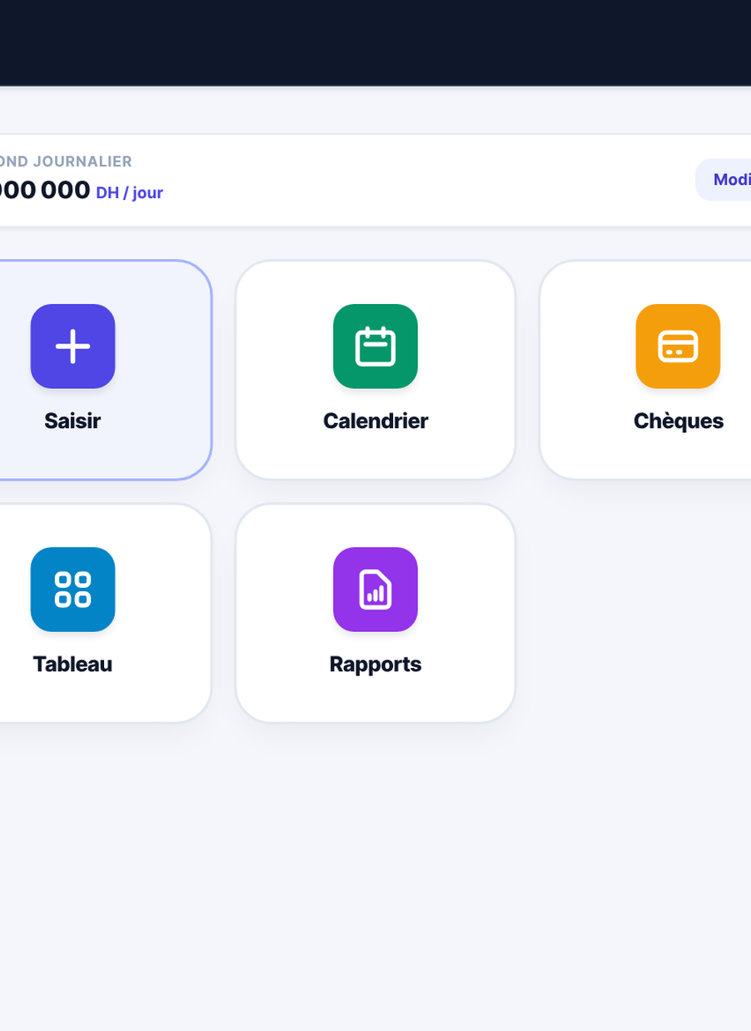
GOOGLE PLAY STORE & APPLE APP STORE KIT
PlafondChèque Maroc Pro v10.0
Dossier de Présentation Store, Identité Visuelle & Captures Officielles (Canva Editable)
Édition Commerciale Maroc · Français · العربية (RTL) · English
Notes:
Ce fichier de présentation est structuré pour être importé directement dans Canva (Créer un design -> Importer un fichier) avec textes et visuels modifiables. Sources: Code source PlafondChèque Maroc Pro v10.0 (gestion_cheques_maroc.html) et spécifications officielles Google Play Console (https://screenhance.com/play-store-screenshots) et Apple App Store Connect (https://developer.apple.com/help/app-store-connect/reference/app-information/screenshot-specifications/).

Slide 2




01 · IDENTITÉ VISUELLE & CHARTE GRAPHIQUE
Une identité financière sobre qui inspire confiance et clarté
Palette haute lisibilité (WCAG AA) et système typographique trilingue (Latin & Arabe RTL)
#0F172A
#059669
#D97706 / #DC2626
FR · AR · EN
Bleu Nuit & Indigo Royal
Émeraude Bancaire
Ambre & Rouge Vigilance
Typographie Trilingue
Bleu marine et indigo évoquant la rigueur comptable.
Indique la capacité disponible (<80%) et les validations.
Signale l'approche du plafond (80%) et la saturation (100%).
Inter pour le français/anglais et Noto Sans Arabic (RTL).
Notes:
Présentation de la charte graphique de PlafondChèque Maroc Pro : palette de couleurs sémantiques et système typographique trilingue adapté aux écrans mobiles et de bureau. Sources: Code source PlafondChèque Maroc Pro v10.0 (gestion_cheques_maroc.html).

Slide 3
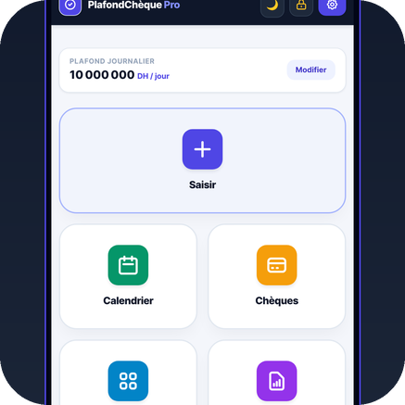
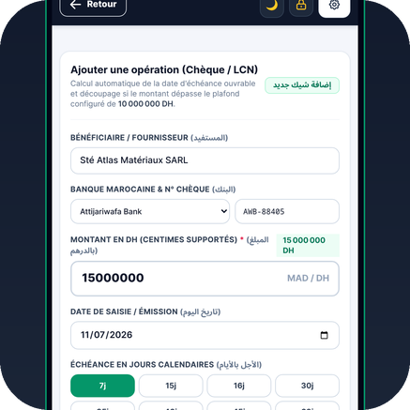
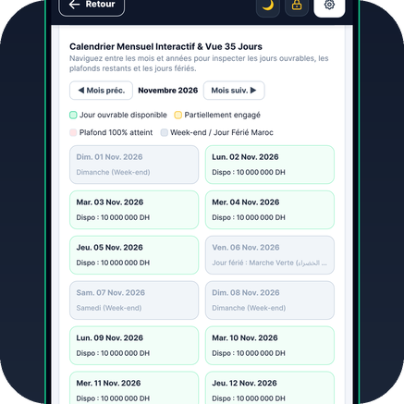
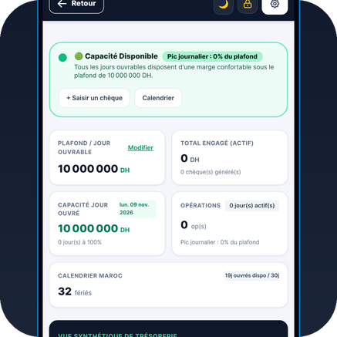
02 · CAPTURES PROMOTIONNELLES (1/2)
Accueil simplifié à 5 icônes, saisie en 4 étapes et calendrier
Captures réelles de l'application aux formats 1080×1920 (Google Play) et 1290×2796 (App Store)
1. Accueil 5 Icônes
2. Saisie & Découpage
3. Calendrier Maroc
4. Tableau de Bord
Accès direct sans barre complexe.
Calcul centimes et lettres FR/AR.
Vert, Jaune, Rouge et jours fériés.
Suivi du plafond et capacité libre.
Notes:
Les quatre premières captures mettent en avant la simplicité d'accueil à 5 icônes, la saisie de chèque avec découpage automatique sous le plafond, le calendrier bancaire marocain et le tableau de bord. Sources: Captures réelles de gestion_cheques_maroc.html et spécifications Google Play (https://screenhance.com/play-store-screenshots).

Slide 4
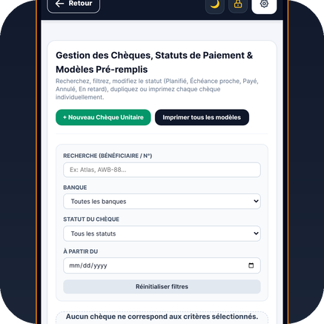
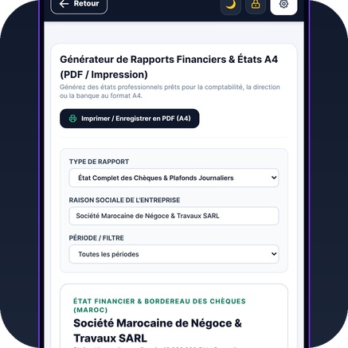
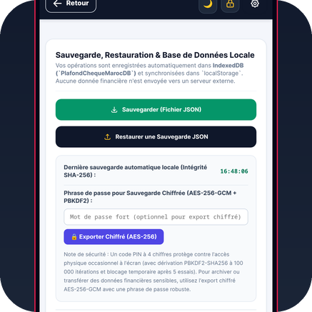
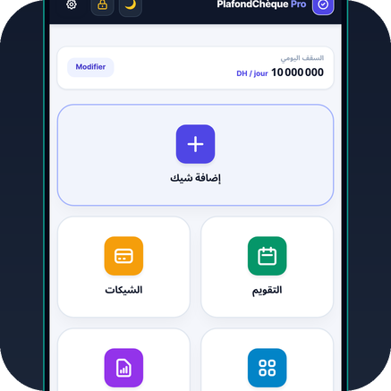
03 · CAPTURES PROMOTIONNELLES (2/2)
Photographie de chèque, états PDF A4, sécurité PIN et Arabe RTL
Fonctionnalités complètes pour dirigeants, commerçants et comptables au Maroc
5. Photo & Recadrage
6. Rapports PDF & CSV
7. Sécurité & Rappels
8. Français, Arabe, Anglais
Caméra, rotation 90° et recadrage.
États quotidiens, hebdo et mensuels.
PIN PBKDF2, AES-256 et alertes OS.
Interface complète en mode RTL.
Notes:
Les captures 5 à 8 illustrent la prise de photo de chèque avec recadrage, l'impression de bordereaux A4 PDF/CSV, le verrouillage par code PIN PBKDF2-SHA256 et le mode Arabe RTL. Sources: Captures réelles de gestion_cheques_maroc.html.

Slide 5
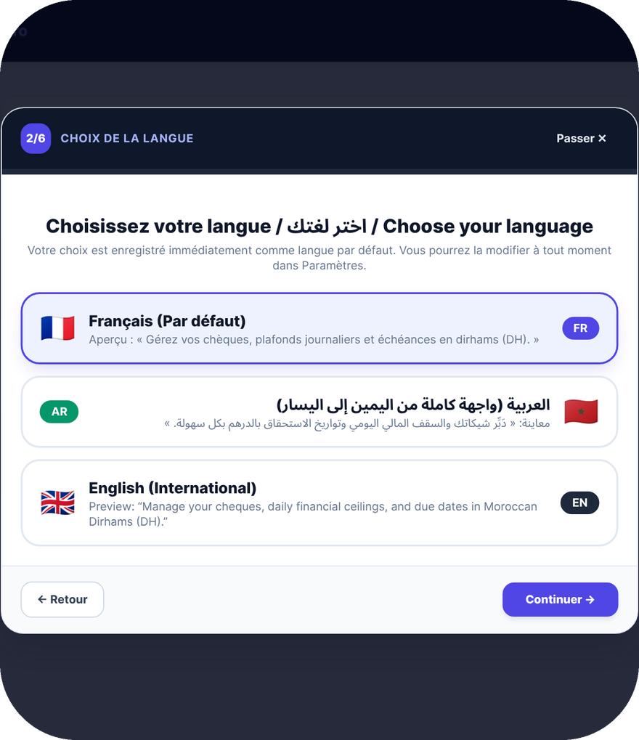
04 · EXPÉRIENCE DE PREMIER LANCEMENT
Accueil interactif en 6 étapes
Choix immédiat de la langue (FR / AR / EN) et respect des données
Étapes 1 & 2 (Langue) : choix immédiat FR, AR (RTL) ou EN avec aperçu
Étapes 3 & 4 (Chèques) : présentation du plafond journalier et des photos
Étapes 5 & 6 (Sécurité) : couleurs du calendrier et code PIN à 4 chiffres
Données préservées : affiché au 1er lancement et rejouable dans Paramètres
Notes:
L'introduction interactive en 6 étapes accueille les nouveaux utilisateurs, enregistre immédiatement leur langue par défaut et préserve les données des utilisateurs existants lors des mises à jour. Sources: Code source PlafondChèque Maroc Pro v10.0 (gestion_cheques_maroc.html).

Slide 6
05 · SPÉCIFICATIONS TECHNIQUES DES STORES
Formats d'export conformes à Google Play Console et App Store Connect
Tous les visuels sont exportés en PNG 24 bits RVB sans canal alpha aux dimensions requises
PLATEFORME / RESSOURCE | DIMENSIONS (PX) | RATIO / FORMAT | FICHIERS INCLUS DANS LE PACK
Google Play — Captures Téléphone | 1080 × 1920 px | 9:16 Portrait (PNG 24-bit) | 8 captures promotionnelles numérotées
Google Play — Image de Présentation | 1024 × 500 px | Paysage (Feature Graphic) | feature_graphic_1024x500.png
Google Play — Icône Haute Résolution | 512 × 512 px | 1:1 Carré (PNG) | hi_res_icon_512x512.png
Apple App Store — iPhone 6.7" / 6.9" | 1290 × 2796 px | 19.5:9 Portrait (PNG 24-bit) | 8 captures promotionnelles iOS
Apple App Store — Icône App Store | 1024 × 1024 px | 1:1 Carré sans transparence | app_store_icon_1024x1024.png
Manuels Utilisateur Illustrés (PDF) | Format A4 Portrait | PDF avec sommaire cliquable | Éditions Française, Anglaise et Arabe
Notes:
Tableau récapitulatif des dimensions exactes vérifiées pour Google Play Console et Apple App Store Connect. Sources: Screenhance Google Play Guide (https://screenhance.com/play-store-screenshots) et Apple Developer App Store Connect Screenshot Specifications (https://developer.apple.com/help/app-store-connect/reference/app-information/screenshot-specifications/).

Slide 7


06 · FICHES STORE MULTILINGUES (FR / EN / AR)
Positionnement commercial honnête et précis en trois langues
Descriptions rédigées sans promesses exagérées, centrées sur la productivité réelle
Version Française & Anglaise
النسخة العربية (RTL)
Nom : PlafondChèque Maroc Pro
FR : Suivez vos chèques et plafonds en DH hors-ligne.
EN : Track cheques and daily DH ceilings offline.
Mots-clés : chèque maroc, plafond journalier, trésorerie, échéancier
الاسم : PlafondChèque Maroc Pro — تدبير الشيكات
الوصف : تتبع الشيكات والسقف اليومي بالدرهم بالمغرب.
المزايا : تقسيم تلقائي، كتابة بالحروف، تنبيهات، وحماية برمز PIN.
Canva : استيراد مباشر لتعديل النصوص.
Notes:
Synthèse des textes de présentation Google Play et Apple App Store en français, anglais et arabe, ainsi que la procédure d'importation directe dans Canva. Sources: Code source PlafondChèque Maroc Pro v10.0 (gestion_cheques_maroc.html).

Slide 8
PRÊT POUR PUBLICATION & DÉPLOIEMENT
Tout est prêt pour Google Play, l'App Store et vos clients
Importez ce fichier .pptx dans Canva en un clic pour personnaliser vos visuels promotionnels
1
2
3
4
Importer dans Canva
Télécharger sur Google Play
Télécharger sur App Store
Partager les 3 Manuels PDF
Ouvrez Canva → Créer un design → Importer ce fichier .pptx.
Chargez les 8 captures 1080×1920 et la bannière 1024×500.
Chargez les 8 captures 1290×2796 et l'icône 1024×1024.
Partagez les guides PDF illustrés FR, EN et AR.
PLAFONDCHÈQUE MAROC PRO V10.0 · KIT COMPLET DE PUBLICATION
Notes:
Conclusion et étapes de publication sur Canva, Google Play Console et Apple App Store Connect. Sources: Spécifications Google Play (https://screenhance.com/play-store-screenshots) et Apple App Store Connect (https://developer.apple.com/help/app-store-connect/reference/app-information/screenshot-specifications/).

Slide 9
REFERENCES
Sources & Références Techniques
Application PlafondChèque Maroc Pro v10.0 — Code source et moteur financier (gestion_cheques_maroc.html, src/engine/, src/security/crypto.mjs, src/notifications/notifier.mjs).
Google Play Console Asset & Screenshot Specifications (2026) — https://screenhance.com/play-store-screenshots & https://www.launchshots.com/blog/google-play-screenshot-requirements
Apple Developer App Store Connect Screenshot Specifications (2026) — https://developer.apple.com/help/app-store-connect/reference/app-information/screenshot-specifications/
Notes:
Liste des sources techniques et réglementaires utilisées pour la conception du kit de publication. Sources: https://screenhance.com/play-store-screenshots et https://developer.apple.com/help/app-store-connect/reference/app-information/screenshot-specifications/.

